Slide 1
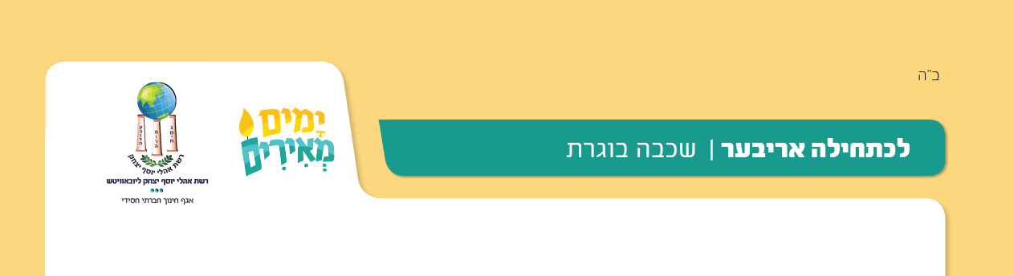
מקור המושג 'לכתחילה אריבער' הינו בפתגם שטבע האדמו"ר המהר"ש שתרגומו החופשי הינו:
"העולם אומר שאם אי אפשר ללכת מלמטה יש לבוא מלמעלה, ואילו אני אומר שיש ללכת מלכתחילה מלמעלה".
משמעות המושג היא שכאשר מתחשבים בענייני העולם, במה שמפריע ומעכב, זוהי גישה של 'מלמטה'. אך אם זוכרים שאנחנו יהודים, הקשורים עם הבורא, ולַעולם (לְעולם!) אין עלינו שום השפעה ממשית, מגיעים בגישה של 'מלמעלה'. בלי פחד ובלי התחשבות במה שמפריע.
ליהודי שנוהג בגישה של 'מלכתחילה אריבער' יש סיוע מיוחד מהבורא, והוא אכן רואה שלעולם ולהפרעותיו אין יכולת למנוע ולעכב אותו מלקיים את רצון השם.

Slide 2
מהי הדרך הנכונה להתמודד מול דברים שמעכבים אותנו מקיום מצוות?
הקולות הפנימיים נראים לנו כחלק מאיתנו, אך היות שהם מפריעים אותנו מלבצע את רצון ה', ברור הוא שעלינו לדלג מעליהם ולא לתת להם מקום. גם מולם, כאשר אנחנו מגיעים חזקים, בידיעה שלאף אחד אין אפשרות להפריע לנו, רק מצד זה שאנחנו יהודים- ההתמודדות קלה ומהירה (ומאירה!) והלוואי שגם הקדוש ברוך הוא ינהג בנו באופן של 'מלכתחילה אריבער' ויביא לנו את הגאולה, בלי להתייחס למניעות ועיכובים כלשהם...

Slide 3
לפנינו משפטי מידע על הרבי המהר''ש.
אם המשפט נכון - מחאו כף
אם המשפט אינו נכון - שימו ידיים על הראש

Slide 4
הָרַבִּי הַמַּהֲרַ"שׁ נוֹלַד
בָּעִיר לִיאַדִי

Slide 5
שְׁמוֹ שֶׁל הָאַדְמוֹ"ר הַמַּהֲרַ"שׁ הוּא שָׁלוֹם

Slide 6
הָרַבִּי הַמַּהֲרַ"שׁ הִסְתַּלֵּק בְּ'תִפְאֶרֶת שֶׁבְּתִפְאֶרֶת'.

Slide 7
הָרַבִּי הַמַּהֲרַ"שׁ הִתְגּוֹרֵר כָּל חַיָּיו בִּלְיוּבַּאוִויטְשׁ.

Slide 8
הָרַבִּי הַמַּהֲרַ"שׁ הִסְתַּלֵּק בְּעֶרֶב חַג הַסֻּכּוֹת.

Slide 9
לְאִשְׁתּוֹ שֶׁל הָרַבִּי הַמַּהֲרַ"שׁ קָרְאוּ חַיָּה מוּשְׁקָא.

Slide 10
לְאִמּוֹ שֶׁל הָרַבִּי הַמַּהֲרַ"שׁ קָרְאוּ חַיָּה מוּשְׁקָא.

Slide 11
ב''ה
השלימו את המילים החסרות, היעזרו בתרמילון
כשאנו באים לעשות טוב ______
קופצים עלינו פתאום כל המפריעים ______
יש מניעות מבפנים ומניעות ______
איך לגבור עליהם, ללמוד מאד______
אז מה באמת עושים?
איך______?
מקולות מעכבים איך______?
השיטה היא בדוקה, לא הרבה לה______
ומי שטבע את הסיסמה היה אדמו"ר______
לכתחילה- אריבער, באים עם ראש ______
לא נבהלים מבלבולים שהיצר ______
על כל קושי שצץ פשוט ______
את הדרך הרבי עצמו לנו ______
גם כשנראה שעומדת מולנו ______
אם נלך בביטחון פתאום נראה: היא______!
לא צריך לשים לב לכל מבט או______,
רק מרצון השם שיהיה לנו ______,
אם רק נתחיל, נזכה אז ______,
איך השם מסיר את כל______!
תרמילון:
נעלמה, מורם, אכפת, מדלגים, המניעות, מתעלמים, חומה, מבחוץ, בעולם, המהר"ש, מקוֹרם, משפט, כולם, נחוץ, נדרש, מתקדמים, הִדְגִים, לראות,

Slide 12
- איזה מעשה טוב עשוי 'מעכב' זה למנוע?
- איך נוכל להתגבר על מעכב זה, באופן של 'לכתחילה אריבער'?
יצחקו עלי

Slide 13
- איזה מעשה טוב עשוי 'מעכב' זה למנוע?
- איך נוכל להתגבר על מעכב זה, באופן של 'לכתחילה אריבער'?
אין לי כח עכשיו

Slide 14
- איזה מעשה טוב עשוי 'מעכב' זה למנוע?
- איך נוכל להתגבר על מעכב זה, באופן של 'לכתחילה אריבער'?
יש לי הרבה שיעורים

Slide 15
- איזה מעשה טוב עשוי 'מעכב' זה למנוע?
- איך נוכל להתגבר על מעכב זה, באופן של 'לכתחילה אריבער'?
ספר מרתק

Slide 16
- איזה מעשה טוב עשוי 'מעכב' זה למנוע?
- איך נוכל להתגבר על מעכב זה, באופן של 'לכתחילה אריבער'?
אני מתבייש

Slide 17
- איזה מעשה טוב עשוי 'מעכב' זה למנוע?
- איך נוכל להתגבר על מעכב זה, באופן של 'לכתחילה אריבער'?
"אחר כך..."

Slide 18
- איזה מעשה טוב עשוי 'מעכב' זה למנוע?
- איך נוכל להתגבר על מעכב זה, באופן של 'לכתחילה אריבער'?
אני לא יודע איך

Slide 19
- איזה מעשה טוב עשוי 'מעכב' זה למנוע?
- איך נוכל להתגבר על מעכב זה, באופן של 'לכתחילה אריבער'?
אם זה לא מושלם – לא שווה

Slide 20
- איזה מעשה טוב עשוי 'מעכב' זה למנוע?
- איך נוכל להתגבר על מעכב זה, באופן של 'לכתחילה אריבער'?
אין לי זמן

Slide 21
- איזה מעשה טוב עשוי 'מעכב' זה למנוע?
- איך נוכל להתגבר על מעכב זה, באופן של 'לכתחילה אריבער'?
אני לא רוצה שיקנאו בי

Slide 22
- איזה מעשה טוב עשוי 'מעכב' זה למנוע?
- איך נוכל להתגבר על מעכב זה, באופן של 'לכתחילה אריבער'?
למה דווקא ממני מבקשים

Slide 23
- איזה מעשה טוב עשוי 'מעכב' זה למנוע?
- איך נוכל להתגבר על מעכב זה, באופן של 'לכתחילה אריבער'?
זה לא מעניין אותי

Slide 24
- איזה מעשה טוב עשוי 'מעכב' זה למנוע?
- איך נוכל להתגבר על מעכב זה, באופן של 'לכתחילה אריבער'?
פחד מכישלון

